Slide 1
Seminar zur Vorlesung
Psychologische Grundlagen
im Lehramtsstudium
Einheit 6 Intelligenz und Vorwissen
mit Peter Edelsbrunner
1
Notes:
Herzlich willkommen zur Einführung in die Vorlesung Pädagogische Psychologie des Lehrens und Lernens
im Psychologischen Teil des Erziehungswissenschaftlichen Studiums im Lehramt.
Sie möchten Lehrerinnen und Lehrer werden. In dieser Vorlesung werden wir uns über sechs Vorlesungen hinweg mit der pädagogischen Psychologie des Lehrens und Lernens beschäftigen.
Heute stellen ich Ihnen als erstes vor, welche Inhalte wir in den sechs Vorlesungen behandeln werden.
Um Ihnen einen Überblick über die Inhalte zu geben...

Slide 2
Semesterplan: Rückblick Vorlesung
VL | Thema
(1) | Erfolgreiches Lernen: Was ist es, was macht es aus, wie untersucht man es?
(2) | Lerntheorien: Von der klassischen Konditionierung bis zum Konzeptwechsel
(3) | Das (Arbeits-)Gedächtnis und Intelligenz
(4) | Selbstreguliertes Lernen: Phasen der Selbstregulation, Metakognition und Motivation
(5) | Den Lehr- Lernprozess erfassen und optimieren: Formatives und Summatives Assessment
(6) | Das Lernen unterstützen: Vom Vergleichen und Kontrastieren bis zum kollaborativen Lernen
Notes:
...werden wir die drei großen Arten von Theorien besprechen, mit denen man versucht zu erklären, wie Lernen abläuft und wie man es entsprechend unterstützen kann.
Dabei werden wir uns bei jeder dieser drei Arten von Theorien deren zentralen Annahmen und Konzepte ansehen und jeweils besprechen, was die verschiedenen Theorien für die Gestaltung von schulischem Unterricht implizieren - und welche Aspekte des Lernens die jeweilige Theorie besser oder schlechter erklären kann als die anderen.
Nach diesen drei Perspektiven auf das Lernen...

Slide 3
Semesterplan: Rückblick
VL | Thema
(1) | Erfolgreiches Lernen: Was ist es und was macht es aus?
(2) | Lerntheorien: Von der klassischen Konditionierung bis zum Konzeptwechsel
(3) | Das (Arbeits-)Gedächtnis, Lernmedien & Multimedia
(4) | Selbstreguliertes Lernen: Phasen der Selbstregulation, Metakognition und Motivation
(5) | Den Lehr- Lernprozess erfassen und optimieren: Formatives und Summatives Assessment
(6) | Das Lernen unterstützen: Vom Vergleichen und Kontrastieren bis zum kollaborativen Lernen
Lerntheorien: Von der klassischen Konditionierung bis zum Konzeptwechsel
Konditionierung
Klassische Konditionierung
Operante Konditionierung
Implikationen für den schulischen Unterricht
Kognitivismus
Entwicklungsstufen nach Piaget
Lernen am Modell
Implikationen für den schulischen Unterricht
Konstruktivismus
Selbst- und fremdgesteuertes Lernen
Konzeptwechsel
Implikationen für den schulischen Unterricht
Notes:
...werden wir die drei großen Arten von Theorien besprechen, mit denen man versucht zu erklären, wie Lernen abläuft und wie man es entsprechend unterstützen kann.
Dabei werden wir uns bei jeder dieser drei Arten von Theorien deren zentralen Annahmen und Konzepte ansehen und jeweils besprechen, was die verschiedenen Theorien für die Gestaltung von schulischem Unterricht implizieren - und welche Aspekte des Lernens die jeweilige Theorie besser oder schlechter erklären kann als die anderen.
Nach diesen drei Perspektiven auf das Lernen...
Kontingenz wichtiger

Slide 4
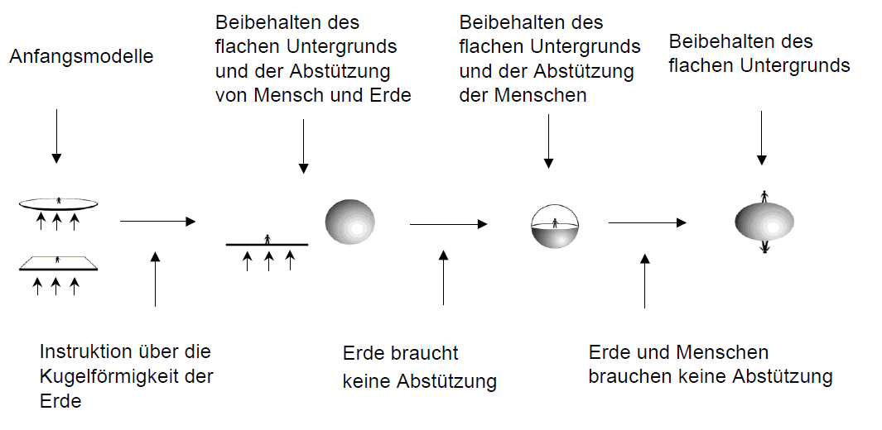
Rückblick: Lernen ist konstruierend
Vosniadou & Brewer, 1992
4
Notes:
(Fehl-)Vorstellungen entwickeln sich in einem Netz aus Vorwissen, Synthetische Modelle sind “Mischmodelle” aus intuitiven Vorstellungen und neuen Informationen

Slide 5
Rückblick: Lernen ist konstruierend
Anreicherung des Vorwissens mit neuen Informationen
Ermöglichen (temporäres) Verständnis von spezifischen Situationen
Können sehr stabil sein
Oft werden wissenschaftliche Modelle nicht erreicht
‘intuitive Vorstellung‘
‘Wissenschaftlich
akzeptiertes Modell‘
Synthetische Modelle
Vosniadou & Brewer, 1992
5
Notes:
Konzeptwechsel ist nicht in einem Schritt möglich
Überbrücken der Desorientierung -> Entstehung synthetischer Modelle
Neue Informationen sind oft nicht mit Vorwissen vereinbar
Wird aber trotzdem versucht (Entstehung synthetischer Modelle)
Schwierig, sich von einer Sichtweise zu entfernen, die verstanden wurde
Verlust der Orientierung
Nicht immer ersichtlich, wofür überhaupt
Die Sichtweise funktionierte bisher ja im Alltag!
Wichtig: Lernende müssen akzeptieren, dass eigenes Wissen falsch oder unvollständig ist

Slide 6
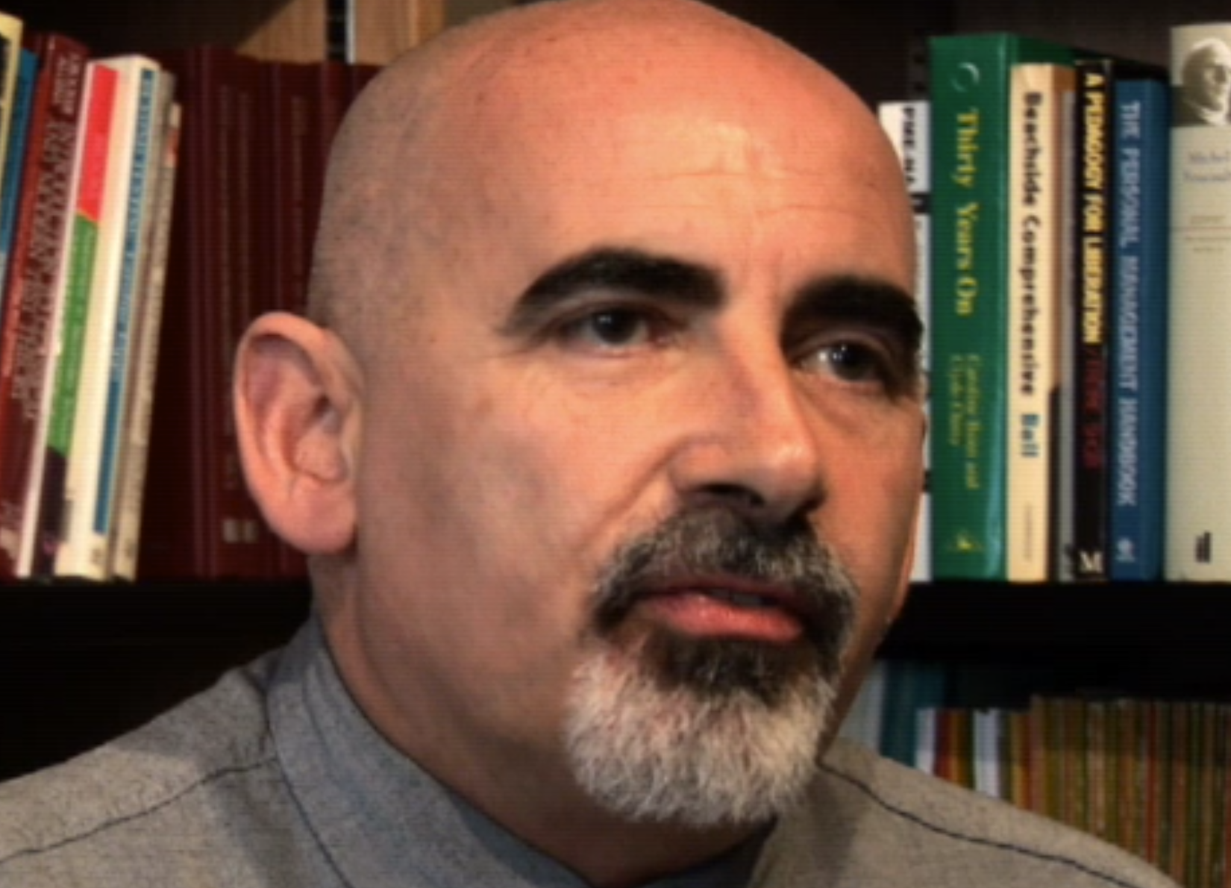
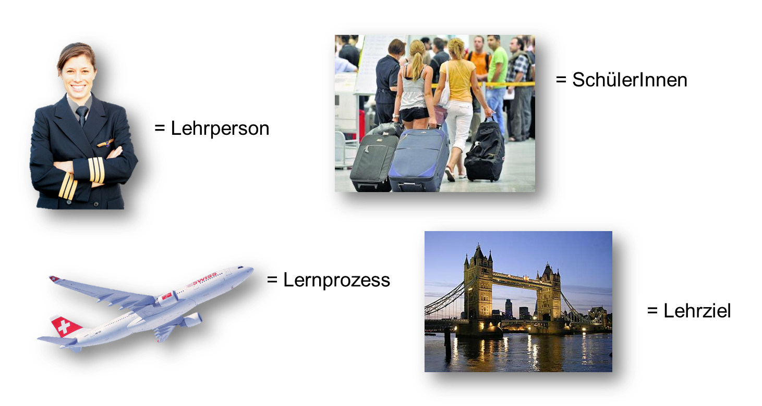
Rückblick: Seminar: Formatives Assessment und Unterrichtsplanung
Leitidee
Lernfortschritt
Lernziel 3
Lernziel 2
Lernziel 1
Formatives Assessment
Formatives Assessment
6
Notes:
Lernziele von Unterricht sollten sich nicht auf das reine Erinnern und Repetieren ausgerichtet sein, sondern auf Problemlösen und kritisches Denken (kognitive Prozesse höherer Ordnung)
Erforderlich: Assessment-Methoden für verschiedene Anspruchsniveaus

Slide 7
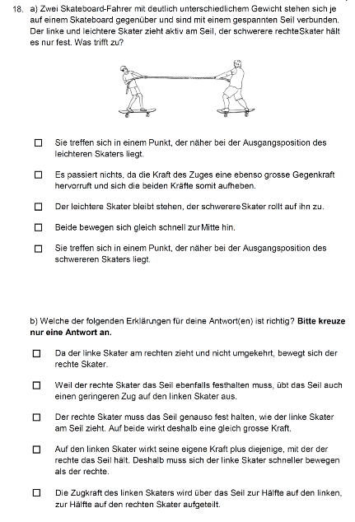
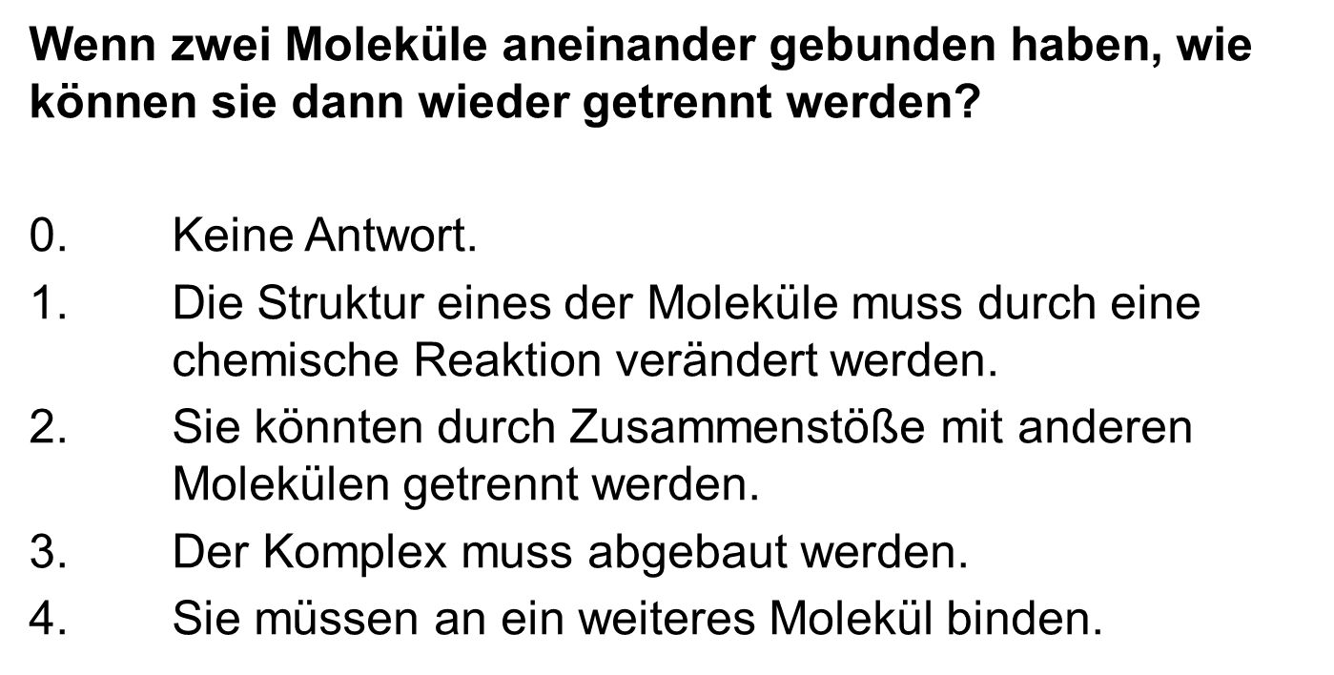
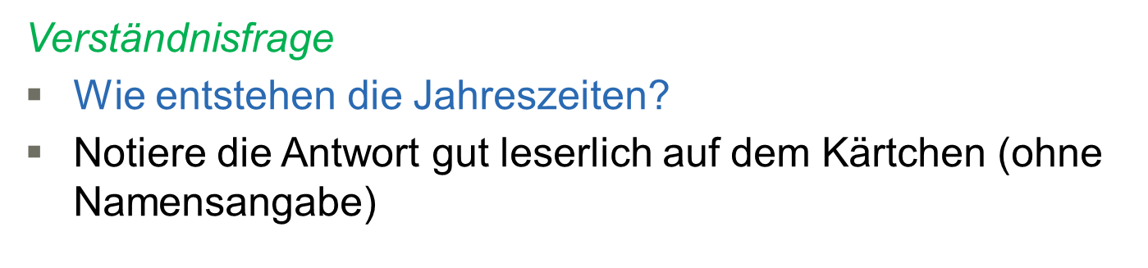
Rückblick: Seminar: Formatives Assessment und Unterrichtsplanung
Fehlkonzeptecheck
Direct Paraphrasing
Erklärt kurz, was Konzeptwandel bedeutet und warum dieser von hoher schulischer Relevanz ist.
7
Notes:
Seminareinheit: Sie sich gegenseitig vorgestellt und miteinander geübt.

Slide 8
Erfolgreiches Lernen ist …
konstruierend
Vorwissen erfassen und nutzen
aktiv
Kognitive Aktivierung herstellen
situiert
Wissen flexibilisieren
selbstgesteuert
Selbststeuerung fördern
sozial
Soziales Lernen ermöglichen und fördern
Notes:
Nochmal basierend auf den fünf Begriffen durchgehen, wie wir das Lernen der SuS am besten unterstützen können.
Erstens haben wir schon besprochen, dass lernen konstruierend ist. …

Slide 9
Lernen ist konstruierend
Konzeptwechseltheorie: „Problem“ Vorwissen:
Neue Informationen sind oft nicht mit Vorwissen vereinbar
Wird aber trotzdem versucht (Entstehung synthetischer Modelle).
Nicht integrierbare Information wird vergessen!
Implikation: Vorwissen erfassen
Formatives Assessment (mithilfe von Wissensdiagnosetechniken)
„Chance“ Vorwissen:
Vorwissen und nicht Intelligenz ist der beste Prädiktor für den Lernerfolg („Wissen schlägt Intelligenz“).

Slide 10
Lernen ist konstruierend
Lernen ist Konstruktion und Umstrukturierung von Wissen
10 Striche vs 25 Striche
Notes:
Neues Wissen kann umso besser gelernt werden, wenn es mit Ihrem Vorwissen in Verbindung gebracht wird.

Slide 11


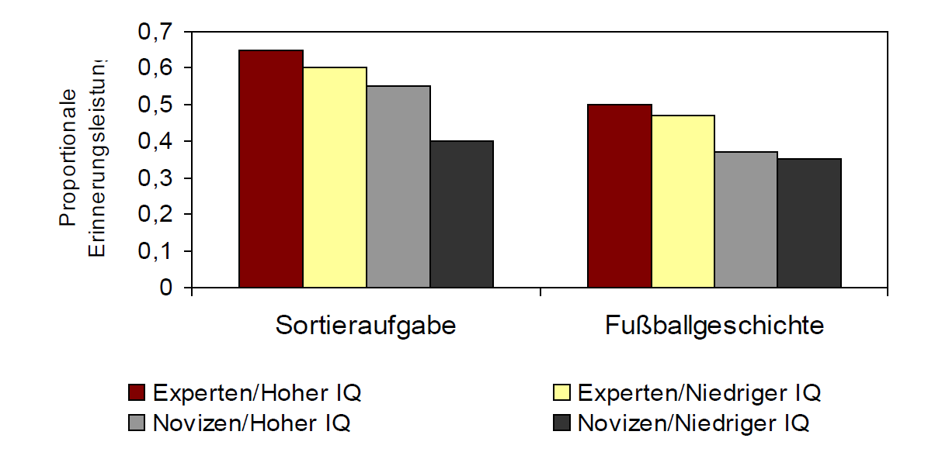
Lernen ist konstruierend
Wissen kann Intelligenzunterschiede kompensieren
Lower knowledge
Higher knowledge
Schneider, Bjorklund, & Maier-Brückner, 1996
Walker (1987)
Notes:
Intelligenzforschung wird häufig mit Armeen durchgeführt, denn diese setzen Flächendeckende Intelligenztests ihrer Rekruten ein. Natürlich rücken sie die Testresultate nur ungern raus,
Aber Walker hat folgende Methode angewandt: diejenigen Rekruten, die in den Tests schlecht abschnitten, mussten einen Vorbereitungskurs vor der regulären Armeeausbildung durchlaufen. Er konnte einfach alle Rekruten fragen ob sie diesen Vorbereitungskurs durchlaufen mussten und teilte diejenigen die „ja“ angekreuzt haben in die Gruppe mit niedrigem IQ ein.
Baseball hat in den 80ern quasi jedes Kind in den USA gespielt
Alle sollten 45 Baseball-Fragen ausfüllen – Wissen zu Regeln und berühmten Spielern etc.. Um das Vorwissen zu erhalten und konnte die Leute so einteilen
Dann Tape anhören und gleichzeitig Text lesen zu einem Baseballspiel (half-inning; halbes Neuntel des Spiels) zu Spielabläufen und Spielständen, wer trifft den Ball, wer steht wo, wie sind die Wetterbedingungen. Sollten dann den Text möglichste getrau wiedergeben. Es gab insgesamt 245 Spieldetails die sie wiedergeben konnten.
Und hier ist das Ergebnis:
Blablublau…

Slide 12
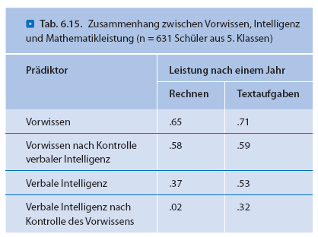
Lernen ist konstruierend
Wissen sagt Schulleistungen besser vorher als Intelligenz.
Weinert et al. (1989)
Notes:
Erinnerung: Korrelation – Schätzung darüber, wie stark zwei Variablen statistisch zusammenhängen, also wenn eine Variable hoch ausgeprägt ist, dass dann auch die andere hoch ist.
[Vorsicht Erklärung: Multiple Regression mit Begriffen wie Korrelation, kontrollieren/Herausrechnen des Einflusses einer Variable erklären – anspruchsvoll!]
Nun ein Thema mit schulischer Relevanz: Mathematikleistung (prozedural und mit Problemlöseaufgaben mit Text) Der Intelligenzforscher Franz Weinert und Kollegen Mathematikleistung bei Fünftklässern am Beginn und Ende des Schuljahres – Rechenaufgaben und Textaufgaben zwei Mal vorgegeben.
Das Vorwissen entspricht der Leistung am Beginn des Jahres.
Zusätzlich Tests zu verbaler Intelligenz. Verbale Intelligenz = Wortverständnis, Relationen (Baum : Wald wie Zahn zu Gebiss)
Dann haben sie geschaut, wie Vorwissen und Intelligenz die Leistung am Ende des Schuljahres vorhersagen.
Wir sehen einen Zusammenhang von .65, das als Korrelation ausgdrückt ist. Korrelationen gehen von 0 -1 und so eine Korrelation ist in der Bildungswissenschaft schon recht hoch.
Vorwissen ist schon ein starker Prädiktor für Rechen- und Textaufgaben. Die verbale Intelligenz alleine zeigt einen etwas niedrigeren Zusammenhang( nicht verwunderlich, dass die Korrelation für Textaufgaben starker ist)
Was sieht noch? Man hat statistisch für das Vorwissen kontrolliert – alle Leistungsunterschiede zwischen den SuS am Ende des Jahres die mit Vorwissen zusammenhängen wurden rausgerechnet. Der Rest kann dann mit Intelligenz zusammenhängen, hat er aber nicht. Andersrum Wenn man Unterschiede in der verbalen Intelligenz der SuS miteinbezieht kann das Vorwissen das sie am Beginn des Jahres hatten noch immer sehr gut vorhersagen, wie viel sie am Ende des Jahres hinzugelernt hatten. Verbale Intelligenz kann nichts mehr in der Veränderung der Rechenleistung der Schüler vorhersagen.
Ausschlaggebend dafür wie sich ihre Rechenlseitung entwickelt ist also ihr Vorwissen im Rechnen, nicht ihre verbale Intelligenz.
Nun könnte man aber sagen “gut, verbale Intelligenz – warum nicht numerische? Die ist doch viel wichtiger für’s Rechnen!” nun, sehen wir uns das ganze bei Textaufgaben an, wo verbale Intelligenz näher dran ist.
…
Hier zeigt sich also ein ähnliches Bild, aber verbale Intelligenz kan nüber das Vorwissen hinweg noch immer Verändeurng vorhersagen.
Vorwissen schlägt also Intelligenz, aber bootet sie nicht ganz aus. Schüler die über relevante kognitive Fähigkeiten verfügen die nach an den Inhalten dran sind lernen schon noch ein bisschen besser, unabhängig vom Vorwissen dass sie über die zu lernen Inhalte mitbringen.

Slide 13
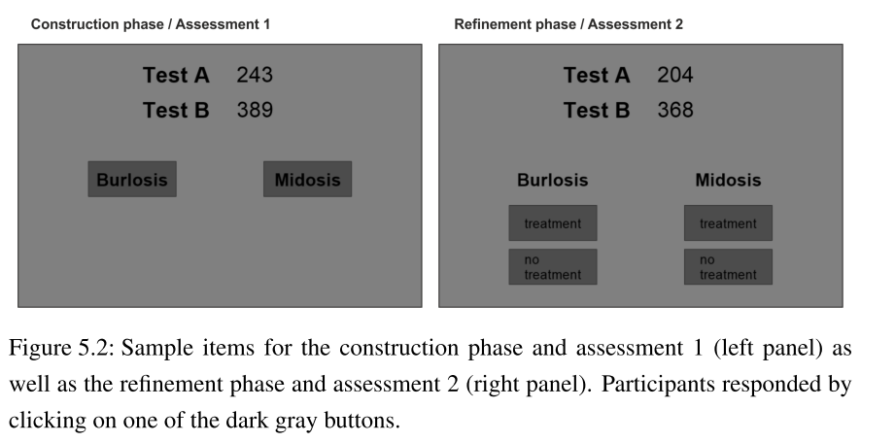
Lernen ist konstruierend
Wissenskonstruktion
Wissensverfeinerung (Refinement)
+ Intelligenz: Raven Matrizen (RAPM)
Rütsche (2017)
13
Notes:
Studie zu Kategorielernen
Dissertation von unserem Kollegen Bruno Rütsche
Bruno hat den (ca. 100) Probanden 2 Lernphasen präsentiert: zuerst ging es um die Wissenskonstruktion,
Dann um refinement. So einen Ablauf hat man auch oft in der Schule, wenn die Lehrperson in einer Stunde ein neues Thema präsentiert und dann in einer zweiten Stunde das Wissen etwas refined
Ausserdem hat er Intelligenz gemessen.
Und zwar erhielten die Probanden folgendes Szenario:
Stellt euch vor ihr seid Arzt und werdet zu einer Station im Dschungel versetzt, in der die Bewohner an seltsamen Krankheiten leiden. Ihr sollt dort den kürzlich verstorbenen Kollegen ersetzen.
Die Krankheiten heissen Burlosis und Midosis und können mit Testresultaten bestimmt werden.
In den Unterlagen findet ihr Notizen zu den Testresultaten und welche Krankheiten die Patienten hatten -> Trainings & Testphase Wissenskonstruktion
Euer verstorbener Vorgänger hat auch ein Medikament gegen diese Krankheiten entdeckt, allerdings benötigen nicht alle Patienten dieses (-> refinement phase) -> nur unter manchen Sympotomausprägungen (bestimmtes Verhältnis; A niedrig B hoch oder so.
Trainings & Testphase Wissensverfeinerung
These records indicated that even though all patients had either one of the two diseases, treatment was not always necessary. Thus, participants had to learn in which cases treatment was required: Patients with test results from quadrants I, II, or III needed treatment, while patients from quadrant IV (i.e., Midosis items with high Test A and 115 5.2 Method low Test B values) needed no treatment (see Figure 5.1).

Slide 14
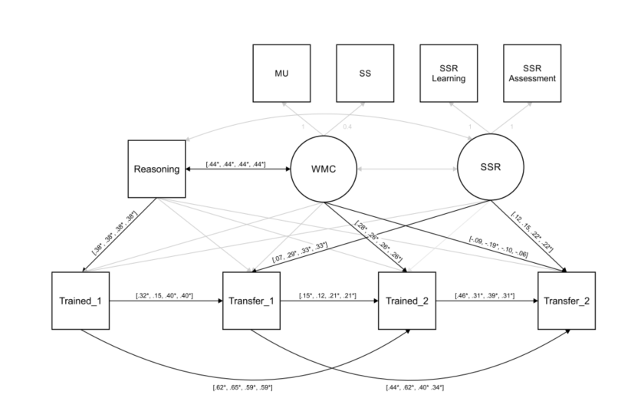
Lernen ist konstruierend
Intelligenz spielt beim anfänglichen Wissenserwerb eine größere Rolle; danach nimmt die Wichtigkeit des bereits erworbenen Wissens zu.
Rütsche (2017)
14
Notes:
Das war das Resultat (vereinfacht)
Schwarze Pfeile signifikant
WMC: working memory
SSR: strategy self reports -> strategienlernen vs. auswendiglernen (Zahlen abspeichern)
Vor allem anfangs hilft Intelligenz, sich rasch in ein Thema einzuarbeiten und die zentralen Konzepte zu verstehen. Aber sobald man in einem Thema drin ist, nimmt die Wichtigkeit des bereits erworbenen wissens zu und die von Intelligenz ab. Was könnt ihr hiervon für euren Unterricht mitnehmen? Wenn ihr Schüler*innen habt, die wie schwache Lerner wirken, seid nicht entmutigt - sondern unterstützt diese gerade am Beginn des Wissensaufbaus besonders, dann wird sich diese Investition auszahlen: Wenn ihr es schafft, dass all eure Schüler*Innen in einem neuen Thema rasch einen guten Grundstock an Wissen aufbauen, dann warden danach auch die generell schwächer wirkenden Lerner gut mitkommen. Sie können dann besser mitkommen im restlichen Unterricht

Slide 15
Aufgabe: Wie gehen wir damit um?
Sie haben eine neue Schulklasse und merken bald, dass sich ihre Schüler:innen sowohl in den kognitiven Fähigkeiten, als auch in ihrem Vorwissen unterscheiden.
Nun starten Sie in ein neues, anspruchsvolles Thema.
Wie gehen Sie in der Planung und Durchführung Ihres Unterrichts darauf ein?
Entwickeln Sie 1-2 Ansätze, wie Sie damit in Ihrem Unterricht (Stufe, Fach) umgehen können (alleine; 10 Minuten)
Tauschen Sie Ihre Ansätze in Kleingruppen (3-4) Personen aus: Welche Ideen haben Sie und welche Vor- und Nachteile sehen Sie in der Umsetzung der Ideen? Sind diese für alle Fächer und Stufen einsetzbar? (15 Minuten)
15 Minuten PAUSE
Plenum: Eine zufällige Person aus jeder Gruppe fasst das Gruppenergebnis zusammen
Intelligenz spielt beim anfänglichen Wissenserwerb eine größere Rolle; danach nimmt die Wichtigkeit des bereits erworbenen Wissens zu.
Rütsche (2017)
15
Notes:
Zufallsgruppen -> Zettel. Wertvoll: Lehrämtler unterschiedlichen Stufen kollaborieren.
Das war das Resultat (vereinfacht)
Schwarze Pfeile signifikant
WMC: working memory
SSR: strategy self reports -> strategienlernen vs. auswendiglernen (Zahlen abspeichern)
Vor allem anfangs hilft Intelligenz, sich rasch in ein Thema einzuarbeiten und die zentralen Konzepte zu verstehen. Aber sobald man in einem Thema drin ist, nimmt die Wichtigkeit des bereits erworbenen wissens zu und die von Intelligenz ab. Was könnt ihr hiervon für euren Unterricht mitnehmen? Wenn ihr Schüler*innen habt, die wie schwache Lerner wirken, seid nicht entmutigt - sondern unterstützt diese gerade am Beginn des Wissensaufbaus besonders, dann wird sich diese Investition auszahlen: Wenn ihr es schafft, dass all eure Schüler*Innen in einem neuen Thema rasch einen guten Grundstock an Wissen aufbauen, dann warden danach auch die generell schwächer wirkenden Lerner gut mitkommen. Sie können dann besser mitkommen im restlichen Unterricht

Slide 16
Gestaltung von Unterricht
Leitidee
Lernziel
Lernziel
Lernziel
Inhalte
Methoden
Assessment
→ Kompetenzen der Schüler*innen
Umsetzung des Unterrichts
Notes:
...stelle ich Ihnen den Aufbau der Vorlesung so vor, wie ich sie geplant habe.
Auch Sie werden später Untericht planen und das läuft typischerweise so ab:
Im Zentrum befindet sich eine Leitidee zum Unterricht - was ist das grosse Thema oder Ziel hinter dem Unterricht?
Dann werden anhand der Leitidee die Lernziele erarbeitet, die die Schüler*innen im Verlauf des Unterrichts erreichen sollen. In Bayern entsprechen Lernziele typischerweise Kompetenzen, die Ihre Schüler*innen im Unterricht erwerben sollen.
Nach dem Herunterbrechen Leitidee auf einzelnen Lernziele werden dann Inhalte, Unterrichtsmethoden und das Assessment in Ihrem Unterricht auf die einzelnen Lernziele abgestimmt.
In dieser Vorlesung verfolge ich die Leitidee,...
Die Inhalte der Vorlesung vermittle ich Ihnen so, wie Sie später auch Ihre eigenen Unterrichtseinheiten planen werden. Stellen Sie sich vor, Sie planen den Unterricht in einem Fach für ein Schuljahr oder einen Teil eines Schuljahres. Als erstes sollten Sie sich überlegne,
Als zukünftige Lehrpersonen ist es für sie wichtig zu lernen, wie man Unterricht eigentlich plant Hinweis geben: Methoden sind alle Unterrichts- und Lernmethoden Sie einsetzen, damit Ihre SuS die Lernziele erreichen können
Alignment = aufeinander abstimmen

Slide 17
Lernen ist konstruierend
Schneider, Bjorklund, & Maier-Brückner, 1996
Notes:
Das war also Vorwissen Erwachsener zu einer Sportart, die uns vermutlich weniger geläufig ist. Kollegen aus Deutschland wollten das dann testen mit Schülern und einer in Europa beliebten Sportart: Fussball
Wolfgang Schneider: Liess…
Viertklässler erstmal allgemeine Fragen zu Fussball ausfüllen (z.B. Abseitsregel, Freiwurf, etc.) um sie einzuteilen in die, die mehr wissen – Experten – und die, die weniger wissen – Novizen.
Dann auch verbalen Intelligenzest – eingeteilt in die mit weniger und mehr verbaler Intelligenz – also niedriger IQ und hoher IQ
Dann wurde ihnen ein Text zu einem Fussballspiel gegeben. Es ging dabei um einen jungen Helden der eingewechselt wird und es gerade noch schafft, das Spiel umzudrehen. Das Text war einfach lesbar, um alle Details zu verstehen musste man jedoch Fussballwissen besitzen – wenn also z.B. eine Abseitsstellung erwähnt war. Story eines jungen Fussballspielers in einem wichtigen Match mit Aktivitäten vor dem Spiel, während des Spiels und nach dem Spiel
Es wurden allerdings einige Widersprüchlichkeiten eingebaut, die nur entdeckt wurden, wenn man gut aufgepasst hat. Zum Bsp. war der Held erst ein schneller Spieler, später aber als langsam beschrieben
Dann sollten die Schüler Interviewfragen zum Text beantworten, und Sätze vervollständigen. Es wurde notiert, wie viele wichtige Details des Fussballspiels sie sich gemerkt hatten.
Dabei zeigte sich wieder ein ähnliches Bild, diesmal jedoch anders dargestellt :
Blablabla…

Slide 18
Leitidee
Die Teilnehmer*innen erwerben lern-psychologische Kenntnisse in Bezug auf bedeutsame Theorien des Lernens (VL2), den Einsatz von Lernmedien (VL3), die Selbstregulation (VL4) des Lernens, sowie die Möglichkeiten der Diagnose (VL5) und Unterstützung (VL6) des Lernens im schulischen Unterricht.
Notes:
..., dass Sie lern-psychologische Kenntnisse erwerben, und zwar in Bezug auf bedeutsame Theorien des Lernens, den Einsatz von Lernmedien, die Selbstregulation des Lernens, sowie die Möglichkeiten der Diagnose und Unterstützung des Lernens im schulischen Unterricht.
Wie Sie hier in Klammern angegeben sehen können, habe ich die einzelnen Themen in die unterschiedliche Vorlesungen verpackt. Die sechs aus dieser Leitidee resultierenden Vorlesungen...

Slide 19
Semesterplan
VL | Thema
(1) | Erfolgreiches Lernen: Was ist es und was macht es aus?
(2) | Lerntheorien: Von der klassischen Konditionierung bis zum Konzeptwechsel
(3) | Das (Arbeits-)Gedächtnis, Lernmedien & Multimedia
(4) | Selbstreguliertes Lernen: Phasen der Selbstregulation, Metakognition und Motivation
(5) | Den Lehr- Lernprozess erfassen und optimieren: Formatives und Summatives Assessment
(6) | Das Lernen unterstützen: Vom Vergleichen und Kontrastieren bis zum kollaborativen Lernen
Notes:
...füllen in der hier angegeben Reihenfolge das Semester aus.
Um Ihnen zu erläutern, welche Inhalte diese sechs Vorlesungen umfassen und wie sie aufeinander aufbauen, gehe ich diese jetzt eine nach der anderen mit Ihnen durch.
In Vorlesung 1, der heutigen Vorlesung,...

Slide 20
Semesterplan
VL | Thema
(1) | Erfolgreiches Lernen: Was ist es und was macht es aus?
(2) | Lerntheorien: Von der klassischen Konditionierung bis zum Konzeptwechsel
(3) | Das (Arbeits-)Gedächtnis, Lernmedien & Multimedia
(4) | Selbstreguliertes Lernen: Phasen der Selbstregulation, Metakognition und Motivation
(5) | Den Lehr- Lernprozess erfassen und optimieren: Formatives und Summatives Assessment
(6) | Das Lernen unterstützen: Vom Vergleichen und Kontrastieren bis zum kollaborativen Lernen
Erfolgreiches Lernen: Was ist es und was macht es aus?
Was ist Lernen?
Was kennzeichnet erfolgreiches Lernen?
Erfolgreiches Lernen ist konstruierend
Erfolgreiches Lernen ist aktiv
Erfolgreiches Lernen ist situiert
Erfolgreiches Lernen ist selbstgesteuert
Erfolgreiches Lernen ist sozial
Notes:
...wird es darum gehen, was Lernen ist und was erfolgreiches Lernen ausmacht.
Wir werden uns heute erst mit der Frage befassen, was Lernen eigentlich ist und dann fünf Faktoren beleuchten, auf die im schulischen Unterricht eingegangen werden sollte, damit Lernen erfolgreich ablaufen kann.
Die heutige Einheit bietet auch eine Vorbereitung auf die kommenden Vorlesungen. Anhand dieser fünf Themen werden alle zentralen Inhalte, die in den nächsten Vorlesungen besprochen werden, bereits eingeführt. Wir werden die Inhalte dieses Semesters immer wieder auf diese fünf Begriffe beziehen.
In der zweiten Vorlesung dann...

Slide 21
Semesterplan
VL | Thema
(1) | Erfolgreiches Lernen: Was ist es und was macht es aus?
(2) | Lerntheorien: Von der klassischen Konditionierung bis zum Konzeptwechsel
(3) | Das (Arbeits-)Gedächtnis, Lernmedien & Multimedia
(4) | Selbstreguliertes Lernen: Phasen der Selbstregulation, Metakognition und Motivation
(5) | Den Lehr- Lernprozess erfassen und optimieren: Formatives und Summatives Assessment
(6) | Das Lernen unterstützen: Vom Vergleichen und Kontrastieren bis zum kollaborativen Lernen
Lerntheorien: Von der klassischen Konditionierung bis zum Konzeptwechsel
Konditionierung
Klassische Konditionierung
Operante Konditionierung
Implikationen fuer den schulischen Unterricht
Kognitivismus
Entwicklungsstufen nach Piaget
Lernen am Modell
Implikationen fuer den schulischen Unterricht
Konstruktivismus
Selbst- und fremdgesteuertes Lernen
Konzeptwechsel
Implikationen fuer den schulischen Unterricht
Notes:
...werden wir die drei großen Arten von Theorien besprechen, mit denen man versucht zu erklären, wie Lernen abläuft und wie man es entsprechend unterstützen kann.
Dabei werden wir uns bei jeder dieser drei Arten von Theorien deren zentralen Annahmen und Konzepte ansehen und jeweils besprechen, was die verschiedenen Theorien für die Gestaltung von schulischem Unterricht implizieren - und welche Aspekte des Lernens die jeweilige Theorie besser oder schlechter erklären kann als die anderen.
Nach diesen drei Perspektiven auf das Lernen...

Slide 22
Semesterplan
VL | Thema
(1) | Erfolgreiches Lernen: Was ist es und was macht es aus?
(2) | Lerntheorien: Von der klassischen Konditionierung bis zum Konzeptwechsel
(3) | Das (Arbeits-)Gedächtnis, Lernmedien & Multimedia
(4) | Selbstreguliertes Lernen: Phasen der Selbstregulation, Metakognition und Motivation
(5) | Den Lehr- Lernprozess erfassen und optimieren: Formatives und Summatives Assessment
(6) | Das Lernen unterstützen: Vom Vergleichen und Kontrastieren bis zum kollaborativen Lernen
Das (Arbeits-)Gedächtnis, Lernmedien & Multimedia
Gedächtnis
Das Drei-Speicher-Modell des Gedächtnisses
Das Arbeitsgedächtnis
Cognitive Load
Die Kognitive Theorie des Lernens mit Multimedia
Sieben Gestaltungsprinzipien für Lernmedien
Notes:
...werden wir uns in der dritten Vorlesung mit den kognitiven Voraussetzungen des Lernens beschäftigen. Ein zentraler Aspekt beim Lernen sind das Gedächtnis der Schülerinnen und Schüler und vor allem dessen Limitationen. Wir werden das Drei-Speicher-Modell des Gedächtnisses besprechen und vor allem auf das Arbeitsgedächtnis eingehen, das bei Lernprozessen eine zentrale Rolle spielt. Im zweiten Teil der Vorlesung werden wir die kognitive Theorie des Lernens mit Multimedia besprechen, die mit dem drei-Speicher-Modell des Gedächtnisses in Verbindung steht. Aus dieser Theorie lassen sich Gestaltungsprinzipien für Lernmedien ableiten, die im Zeitalter der Digitalisierung in Unterricht wichtig sind. Anhand von Beispielen werden Sie selbst erleben, wie anstrengend es sein kann, wenn Lernmedien wie Bilder, Folien und Filme nicht optimal sind und wie man es anhand dieser sieben Gestaltungsprinzipien besser machen kann.
In der vierten Vorlesung dann...

Slide 23
Semesterplan
VL | Thema
(1) | Erfolgreiches Lernen: Was ist es und was macht es aus?
(2) | Lerntheorien: Von der klassischen Konditionierung bis zum Konzeptwechsel
(3) | Das (Arbeits-)Gedächtnis, Lernmedien & Multimedia
(4) | Selbstreguliertes Lernen: Phasen der Selbstregulation, Metakognition und Motivation
(5) | Den Lehr- Lernprozess erfassen und optimieren: Formatives und Summatives Assessment
(6) | Das Lernen unterstützen: Vom Vergleichen und Kontrastieren bis zum kollaborativen Lernen
Selbstreguliertes Lernen: Motivation, Metakognition, Phasen der Selbstregulation
Kognition, Motivation und Metakognition
Phasen der Selbstregulation
Das Drei-Schichten-Modell der Selbstregulation
Förderung der Selbstregulation im Unterricht
Notes:
...beschäftigen wir uns mit dem selbstregulierten Lernen. Sie können Ihren Schülerinnen und Schülern zwar Aufgaben zum Lernen geben, aber das Lernen selbst haben die Schüler*innen selber im Griff. Gerade in unserer heutigen Zeit ist es wichtig, dass Lernende nicht nur die Aufgaben ausführen, die sie von ihren Lehrpersonen erhalten - sie sollen auch lernen, wie sie ihren Lernprozess selber in die Hand nehmen können - deshalb werden wir in dieser Vorlesung besprechen, wie Selbstregulation beim Lernen abläuft und wie man diese unterstützen kann.

Slide 24
Semesterplan
VL | Thema
(1) | Erfolgreiches Lernen: Was ist es und was macht es aus?
(2) | Lerntheorien: Von der klassischen Konditionierung bis zum Konzeptwechsel
(3) | Das (Arbeits-)Gedächtnis, Lernmedien & Multimedia
(4) | Selbstreguliertes Lernen: Phasen der Selbstregulation, Metakognition und Motivation
(5) | Den Lehr- Lernprozess erfassen und optimieren: Formatives und Summatives Assessment
(6) | Das Lernen unterstützen: Vom Vergleichen und Kontrastieren bis zum kollaborativen Lernen
Den Lehr- Lernprozess erfassen, optimieren und bewerten: Formatives und Summatives Assessment
Formatives Assessment
Techniken des formativen Assessments
Implementierung im schulischen Unterricht
Summatives Assessment
Validität, Reliabilität und Objektivität
Die schrittweise Erstellung einer fairen und aussagekräftigen Prüfung
Notes:
In der fünften Vorlesung beschäftigen wir uns im ersten Teil mit dem formativen Assessment, das heisst Möglichkeiten, wie man den Lernfortschritt im Unterricht verfolgen und darauf basierend die Lernprozesse und den Unterricht optimieren kann, damit alle Schülerinnen und Schüler optimale Lernerfolge erzielen und Sie es schnell bemerken und darauf eingehen können, wenn jemand im Lernprozess zurückbleibt.
Im zweiten Teil dann beschäftigen wir uns mit dem summativen Assessment - oder, traditioneller ausgedrückt mit Prüfungen. Hier sollen Sie lernen, was eine gute, faire und informative Prüfung ausmacht und wie Sie solche Prüfungen Schritt für Schritt erstellen können.
Nachdem wir in dieser Vorlesung also besprechen, wie man den Lernprozess erfassen kann,...

Slide 25
Semesterplan
VL | Thema
(1) | Erfolgreiches Lernen: Was ist es und was macht es aus?
(2) | Lerntheorien: Von der klassischen Konditionierung bis zum Konzeptwechsel
(3) | Das (Arbeits-)Gedächtnis, Lernmedien & Multimedia
(4) | Selbstreguliertes Lernen: Phasen der Selbstregulation, Metakognition und Motivation
(5) | Den Lehr- Lernprozess erfassen und optimieren: Formatives und Summatives Assessment
(6) | Das Lernen unterstützen: Vom Vergleichen und Kontrastieren bis zum kollaborativen Lernen
Das Lernen unterstützen: Vom Vergleichen und Kontrastieren bis zum kollaborativen Lernen
Kognitive Aktivierung födern mit Vergleichen, Kontrastierungen und Analogien
Selbsterklärungen und ausgearbeitete Lösungsbeispiele
Problembasiertes Lernen und produktives Scheitern
Kollaboratives Lernen
Bedingungen für erfolgreiche kollaborative Lernprozesse
Techniken des kollaborativen Lernens
Notes:
...beschäftigen wir uns in der sechsten und letzten Vorlesung damit, wie man jetzt basierend auf allem, was wir in den Vorlesungen besprochen haben, gute Lernmaterialien gestalten kann. Wir werden uns den Einsatz von Lerntechniken und -mitteln ansehen, die basierend auf psychologischer Forschung das Lernen im schulischen Unterricht effizienter machen können. Diese Techniken umfassen den gezielten Einsatz von Vergleichen, Kontrastierungen, Analogien, Selbsterklärungen, ausgearbeiteten Lösungsbeispielen, des problembasierten Lernens und produktiven Scheiterns, und kollaborativer Lernmethoden.
Diese Inhalte der sechs Vorlesungen sind eng mit den Lernzielen verknüpft, die ich in jeder der Vorlesungen mit Ihnen verfolge. Nach den sechs Vorlesungen können Sie hoffentlich...

Slide 26
Lernziele
VL | Lernziel
VL1 VL2 | Sie können Theorien des Lernens und deren Bezüge zur Gestaltung von Unterricht erläutern.
VL3 | Sie können anhand von Gestaltungsprinzipien die Passung von Lernmedien für den Einsatz im Unterricht beurteilen.
VL4 | Sie können beurteilen, in welchem Ausmaß unterschiedliche Lehr- und Lernmethoden die Förderung der Selbstregulation von Schüler*innen berücksichtigen.
VL5 | Sie können auf Wissen über verschiedene Techniken des Formativen Assessments zurückgreifen, um Lernprozesse im Unterricht zu verfolgen und den Unterricht daran anzupassen.
VL5 | Sie beziehen bei der Gestaltung von Prüfungen Faktoren ein, die sich auf deren Fairness und Aussagekraft auswirken.
VL1 VL6 | Sie erkennen, an welchen Stellen in Unterricht kognitiv aktivierende Unterrichtsformen eingesetzt werden könnten, die unter Berücksichtigung der fünf Bedingungen erfolgreichen Lernens zur Optimierung des Lernerfolges beitragen können.
Notes:
... ... ...
Gut. Nachdem ich Ihnen nun geschilder habe, was wir in den sechs Vorlesungen besprechen, fragen Sie sich nun vermutlich, was Sie eigentlich zu tun haben.
Worin wird Ihre Mitarbeit in der Vorlesung bestehen, damit Sie diese Lernziele erreichen können? Abgesehen von einem regelmäßigen Besuch und aktiver Beschäftigung mit den Inhalten...

Slide 27
Mitarbeit
Vor den Vorlesungen: Vorbereitende Videos mit Aufgaben.
Während der Vorlesungen: Fragen (von und an Sie), Einzel-, Partner-, und Gruppenaufgaben.
Nach den Vorlesungen: Formative Assessments.
Notes:
Worin wird Ihre Mitarbeit in dieser Vorlesung bestehen?
...möchte ich Sie bitten, sowohl vor, als auch während und nach den Vorlesungen bei unterschiedlichen Arten der Mitarbeit aktiv zu sein.
Erstens werde ich Ihnen vor den nächsten fünf Vorlesungen jeweils ein kurzes Video zur Verfügung stellen. In diesen Videos werde ich Sie jeweils inhaltlich auf ein zentrales Thema der nächsten Vorlesung vorbereiten und Ihnen eine vorbereitende Einzel- oder Gruppenaufgabe dazu geben.
Während der Vorlesungen: Haben Sie natürlich jederzeit die Möglichkeit, Fragen zu stellen. Und Sie werden auch in jeder Vorlesung alleine, zu zweit, oder zu dritt kurze Aufgabenstellungen bearbeiten.
Schlussendlich werde ich nach jeder Vorlesung ein formatives Assessment mit Ihnen machen. Damit kann ich sicherstellen, dass Sie in den Vorlesungen auch gut mitkommen und Sie werden unterschiedliche Arten formativer Assessments, die Sie später im Unterricht einsetzen können, gleich selbst kennenlernen.
Gut. Nachdem wir nun also besprochen haben, was wir dieses Semester machen werden, gibt für den inhaltlichen Einstieg in die heutigen Themen nun eine Aufgabe für Sie. Und zwar möchte ich...

Slide 28
Ihre persönliche Lerntheorie
Arbeitsauftrag
Individueller Entwurf einer eigenen Lerntheorie: „Was unterstützt und was behindert für mich Lernen?“
Machen Sie sich Notizen; Zeit: 10 Minuten.
Leitfragen:
Wie habe ich am besten gelernt? Welche Voraussetzungen, welche Umstände, welche Techniken und Vorgehensweisen können Lernende unterstützen? Welche behindern Lernende?
Worin haben sich gute Lehrveranstaltungen von schlechten Lehrveranstaltungen unterschieden?
Wie haben mich Lehrende beim Lernen erfolgreich unterstützt?
13
Notes:
... dass Sie Iher persönliche Lerntheorie entwicklen. Nehmen Sie sich 10 Minuten Zeit um zu überlegen, was unterstützt und was behindert für mich Lernen?
Machen Sie sich anhand der hier angegeben Leitfragen Notizen. Dabei sollen Sie nicht nur Erfahrungen aus Ihrer eigenen Schulzeit erzählen, sondern darüber nachdenken, welche allgemeinen Regeln und Prinzipien sich daraus über die Faktoren für erfolgreiches Lernen ableiten lassen.

Slide 29
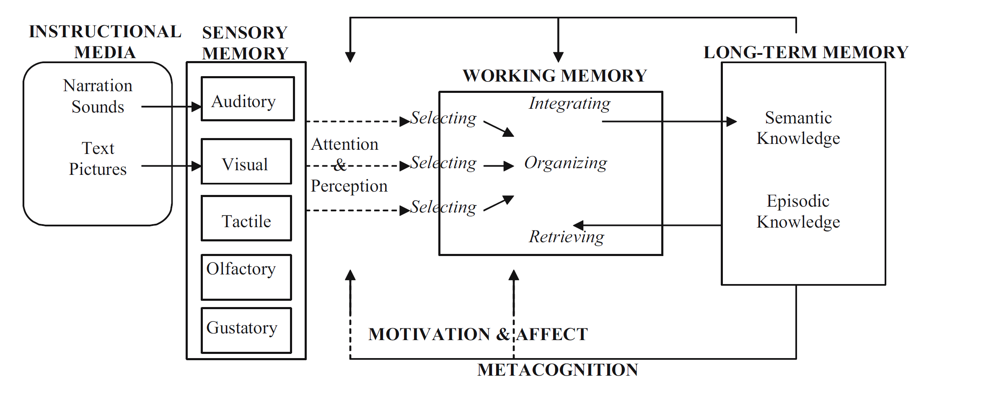
Ganz allgemein gilt: Begrenzung des Arbeitsgedächtnisses berücksichtigen
Moreno & Mayer, 2007
Mayer & Moreno, 2003
Notes:
Überleitung: das sind aber anspruchsvolle Methoden, man kommt schnell an grenzen des Arbeitsgedächtnisses - > Multimediagestaltung
Cognitive load: jede neue Information muss im Arbeitsgedächtnis aufrecht erhalten werden. Das AG ist begrenzt -> Ziel: wenig unnötigen cognitive load schaffen
Separate Systeme für Sprachliche und Bildliche Information -> beide Systeme nutzen und verknüpfen

Slide 30
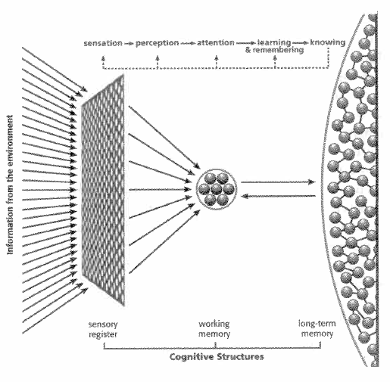
Arbeitsgedächtnis (im 3-Speicher-Modell)
sensorisches Register
Arbeits-
Gedächtnis
Langzeit-
Gedächtnis
zentraler Ort der Informationsverarbeitung
begrenzte Kapazität
Notes:
3 – 4 Komplexe Elemente
/ 7 +- 2 nicht mehr aktuell

Slide 31
Instruktionsmedien: Modalität und Kodalität
Modalität → Modus der Vermittlung → Sinnesrezeption → zentral für Medienproduktion und -präsentation
visuell
auditiv
(taktil, gustatorisch, olfaktorisch)
Wie wird etwas vermittelt? …kann ich es sehen, hören (tasten, schmecken, riechen)?
Kodalität → Koderiungsweise -> verwendetes Symbolsystem → zentral für Art der Informationsverarbeitung
sprachlich, z.B.: Lehrbuchtext, Fachartikel, Hypertext, Hörbuch, Vorlesung,…
bildlich, z.B.: Foto, Video, Zeitrafferaufnahme,…
multikodal, z.B.: Lehrbuchtext mit Bild/Schaubild, Film (Bild mit Audiokommentar), Tabelle, Flussdiagramm, Mindmap, Animation, (beschriftete) CAD-Zeichnung, Computersimulation, Computerspiel, …
Wie wird etwas kognitiv kodiert, also verarbeitet? …mündet es in sprachlicher, bildlicher, oder Information beider Arten?
Notes:
(ja, das sind sch**** Begriffe!)

Slide 32
Die Kognitive Theorie des Lernens mit Multimedia (Mayer & Moreno, 2003)
mentales Modell
Modalität
Kodalität
Quelle: Hasselhorn & Gold, 2009, S. 368, s. Seminarliteratur im Moodle
Notes:
Drei Grundananahmen wiederholen:
begrenzte Kapazität des AG (ggü. unbegrenzter Kapazität des LZG)
Duale Kodierung in der menschlichen Informationsverarbeitung (verbal vs. bildhaft); Kodalität ist nicht dasselbe wie Modalität (auf Pfeil für geschriebene Worte hinweisen)
Lernen als aktive Informationsverarbeitung, v.a.: Aufbau mentaler Modelle, Integration mit Vorwissen
Modalität → Modus der Vermittlung/Wahrnehmung visuell, auditiv, taktil, olfaktorisch,….
Kodalität → Koderiungsweise (sprachlich, bildlich, multikodal)

Slide 33
S-O-I Modell des Lernens mit Multimedia: Essentielle Informationsverarbeitungsprozesse
select
organize
integrate
Quelle: Hasselhorn & Gold, 2009, S. 368, s. Seminarliteratur im Moodle
Notes:
Drei Grundananahmen wiederholen:
begrenzte Kapazität des AG (ggü. unbegrenzter Kapazität des LZG)
Duale Kodierung in der menschlichen Informationsverarbeitung (verbal vs. bildhaft); Kodalität ist nicht dasselbe wie Modalität (auf Pfeil für geschriebene Worte hinweisen)
Lernen als aktive Informationsverarbeitung, v.a.: Aufbau mentaler Modelle, Integration mit Vorwissen
Dann Begriffe zeigen: Modalität, Kodalität, mentales Modell, S-O-I: essentielle Lernprozesse (je weiter rechts, desto “höher”)
selecting (i.e., paying attention to relevant
incoming information), organizing (i.e., mentally arranging
the information into a coherent structure), and integrating (i.e.,
connecting the verbal and pictorial representations with each other
This document is copyrighted by the American Psychological Association or one of its allied publishers.
This article is intended solely for the personal use of the individual user and is not to be disseminated broadly.
4 PARONG AND MAYER
and with relevant prior knowledge activated from long-term memory).

Slide 34
Beispiel: Lehrbuchtext (ohne Bilder: monokodal)
Quelle: Hasselhorn & Gold, 2009, S. 368, s. Seminarliteratur im Moodle

Slide 35
Beispiel: Animation mit Audiokommentar
Quelle: Hasselhorn & Gold, 2009, S. 368, s. Seminarliteratur im Moodle

Slide 36
Gestaltungsprinzipien von Multimedia-Lernmaterialien
Multimedia-Prinzip
P. der räumlichen Nähe
P. der zeitlichen Nähe
Modalitätsprinzip (Text gesprochen statt geschrieben)
Kohärenzprinzip (wenig Ablenkendes)
Segmentierungsprinzip
Notes:
Multimedia-Prinzip: ja, verbal und visuell bzw. Text und Bild; aber: zusätzliche Infos aus den Bildern gehen vermutlich unter
P. der räumlichen Nähe: innerhalb der Bilder schon, aber zeitlich teilweise deutlich versetzt
P. der zeitlichen Nähe: Text und Bilder teilweise zeitlich versetzt, insgesamt aber okay
Modalitätsprinzip (Text gesprochen statt geschrieben): eindeutig verletzt
Kohärenzprinzip (wenig Ablenkendes): viele zusätzliche Details
Segmentierungsprinzip: wenn man Video selber anschaut ja, so wie hier in der VL eher Nein

Slide 37

Multimedia-Prinzip
Die Kombination aus Text und Bild erhöht den Lernerfolg gegenüber „nur Text“.
Hintergrund:
Konstruktion von verbalen und bildhaften mentalen Modellen
Verbindung beider Modelle
Bedingungen
Integration von Text und Bild ermöglichen
Arbeitsgedächtnis entlasten
Notes:
in der pädagogisch-psychologischen Forschung konnte mehrfach empirisch nachgewiesen werden, dass bebilderte Lerntexte gegenüber einfachen Texten Lernvorteile mit sich bringen. Erklärt wurde dieser Lernvorteil, der vielfach als Multimedia-Effekt bezeichnet wird (Mayer, 2001; Seufert, 2003), mit der Möglichkeit der dualen Kodierung: Bilder werden in zwei verschiedenen Gedächtnissystemen gespeichert, wodurch sich die Behaltensleistung verbessert. Das Bild erleichtert demnach die Verarbeitung der Textinformation.
Aber ist dies immer der Fall? Aktuelle Forschungsarbeiten zum Lernen mit Text und Bild zeigen ein deutlich differenziertes Bild. Die Verwendung von Text und Bild kann Vorteile bringen, allerdings müssen hierfür bestimmte Voraussetzungen erfüllt sein, die im Folgenden beschrieben werden.
Mayer (2004)
Grundprinzip: Arbeitsgedächtnis nicht mit unnötigen Informationsverarbeitungsprozessen auslasten.
Lernmedien so gestalten, dass Lerner sich ganz auf die Inhalte konzentrieren können.

Slide 38
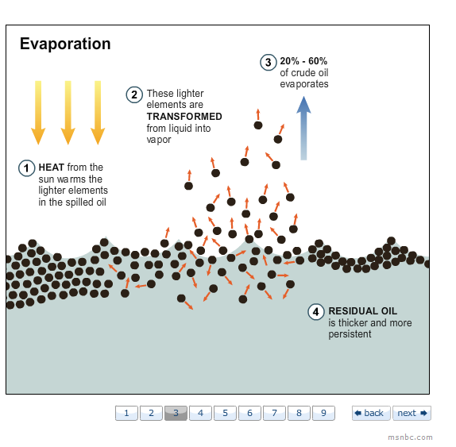
Prinzip der räumlichen Nähe
Die integrierte Verarbeitung der Information aus Text und Bild wird dadurch erleichtert, dass relevante Texte möglichst nah an den relevanten Bildstellen platziert werden.
Prinzip der zeitlichen Nähe
Sowie dadurch, dass akustische Information möglichst gleichzeitig mit zugehöriger bildlicher/schriftlicher Information präsentiert wird.
http://www.nbcnews.com/id/37517080/ns/disaster_in_the_gulf/#.U1lA97Qiydw
Notes:
wird das Prinzip verletzt: «Split Attention Effect»

Slide 39
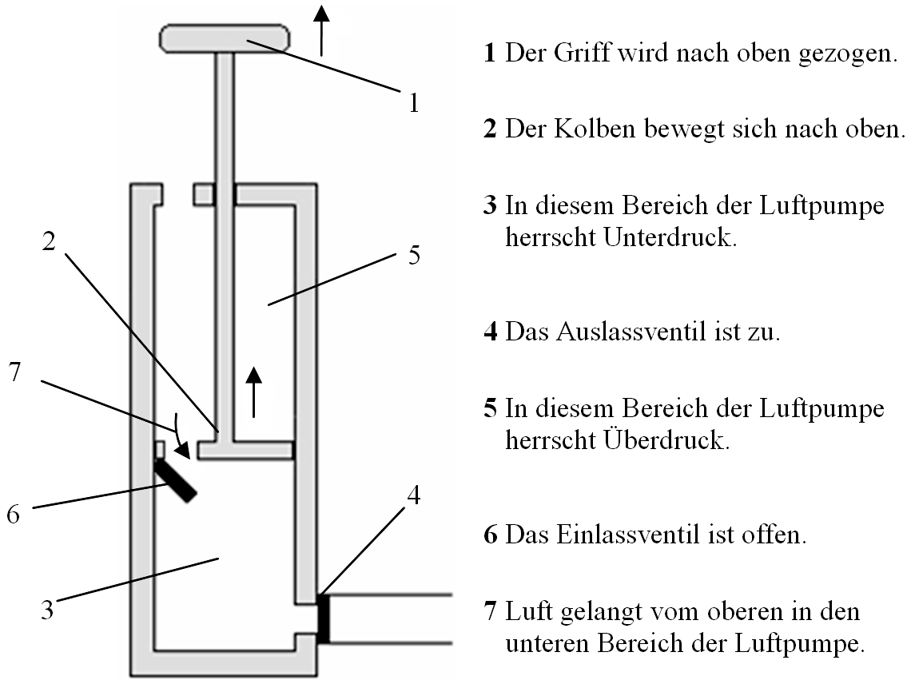
Prinzip der räumlichen Nähe

Slide 40
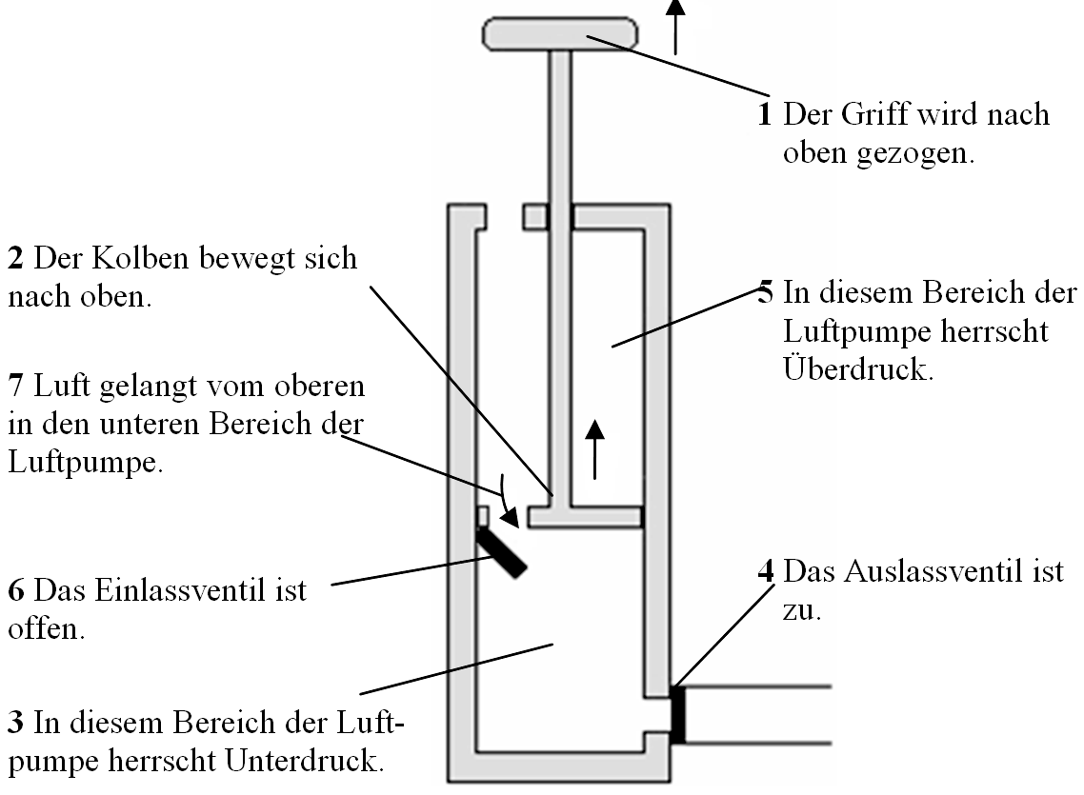
Prinzip der räumlichen Nähe

Slide 41
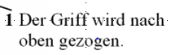
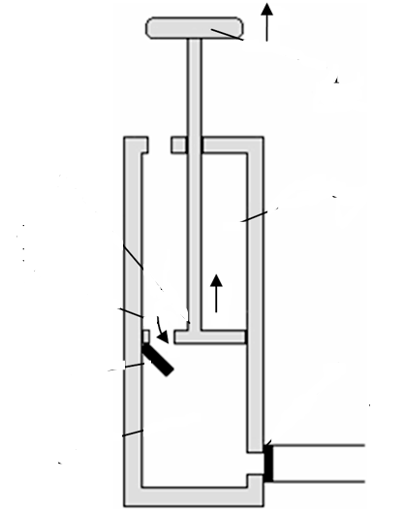
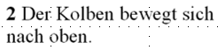
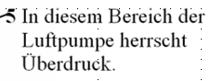
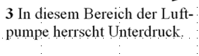
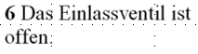
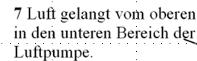
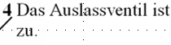
Prinzip der räumlichen Nähe
Notes:
Versuch von uns

Slide 42
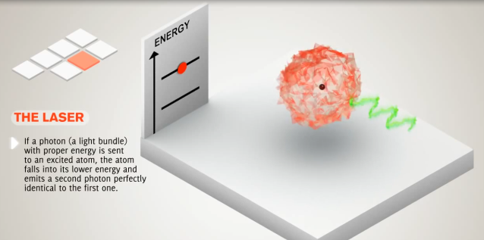
Modalitätsprinzip
Bei Animationen / Videos usw. sollte verbale Information bevorzugt akustisch dargeboten werden.
Hintergrund: visuelle Aufmerksamkeit auf Bildinformation konzentriert, «Hin- und Herspringen» zwischen Text und Bild entfällt
Video unter:
bit.ly/ew2link1
Notes:
Baddeley
Dieses Video wurde als Lehrvideo ins Internet gestellt, und obwohl es von namhaften Fachwissenschaftlern entworfen wurde, ist didaktisch leider einiges schief gelaufen.
Es ist ein kurzes Video; es geht nur eine Minute. Schauen Sie es einmal an – versuchen Sie erst einmal, das Video zu verstehen. Achtung, es geht um Laserphysik, und das Video ist auf Englisch – also ein eher hoher “intrinsic cognitive load” aus der Aufgabe an sich. Aber wie sieht es mit der Gestaltung aus, also mit dem extrinsic load?
Erster Durchgang…
Zur Folie davor springen: Überlastung…
Ich zeige Ihnen das Video jetzt gleich nochmal. Überlegen Sie bitte für sich: was könnte man besser machen? -Musik weglassen, text einsprechen
Denken Sie daran: es geht darum, das Arbeitsgedächtnis von unnötigen Verarbeitungsprozessen zu entlasten.
Zweiter Durchgang; sammeln

Slide 43
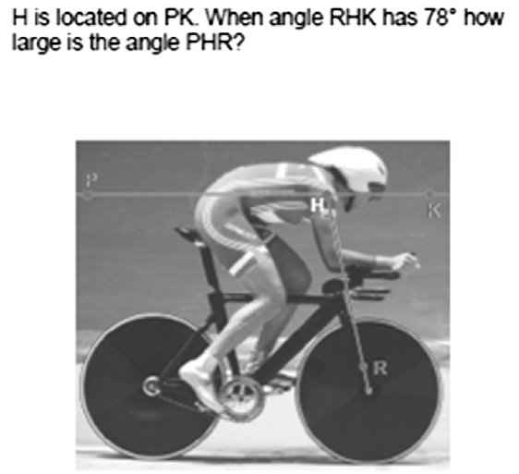





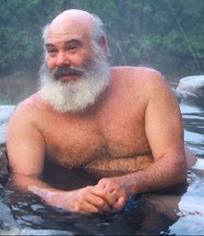
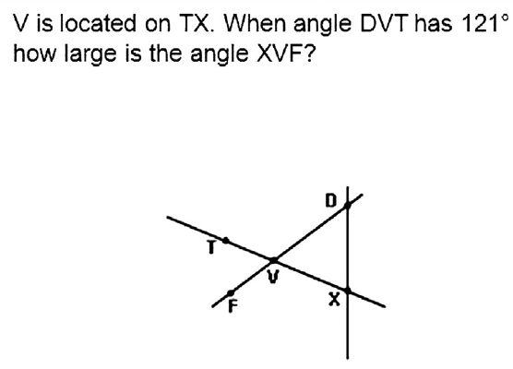

Kohärenzprinzip
Jeder Teil der Darstellung ist relevant - keine ablenkenden Wörter, Bilder und Töne.
aber: «dekorative» Elemente können auch Interesse wecken und die Lernmotivation erhöhen!
Prinzip umso wichtiger, je weniger Vorwissen die Lernenden haben (Magner et al., 2012)
Notes:
Wie ihr jetzt gerade merkt, tut ihr euch schwer
.zB. Die Zeile oben auf der Folie im slide-design könnt ihr gut ausblenden; für neulinge an der ETH sind solche Details aber ablenkend
Vor allem bei Novizen ist Kohärenzprinzip wichtig einzuhalten
52 eighth grade students (29 male; 23
female; age: M ¼ 13.46 years; SD ¼ 0.65) of a German secondary
school (highest track of a three-track system)

Slide 44
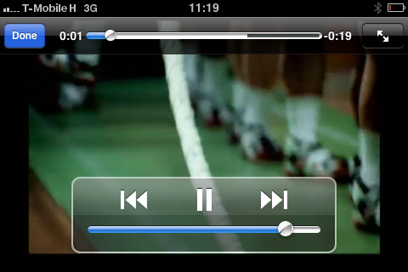
Segmentierungsprinzip
Komplexe Informationen sollten segmentiert (Hypertext usw.) bzw. segmentierbar (Videos, Animationen) dargeboten werden.
Notes:
Der Lernerfolg ist höher, wenn die Lernenden Kontrolle über die Segmentierung haben (also: Pause / Play / Stop / Vor / Zurück – Tasten…)
Hypertext: Text mit Links um zu anderen Texten zu kommen, in denen weitere Inhalte erläutert warden; z.B. Wikipedia
Segmentiert; es ist in sinneinheiten gegliedert
Segmentierbar: es läuft ab, aber man hat die Möglichkeit zu stoppen und zurück und vorzuspringen
http://www.youtube.com/watch?v=zVbponLWnK8

Slide 45
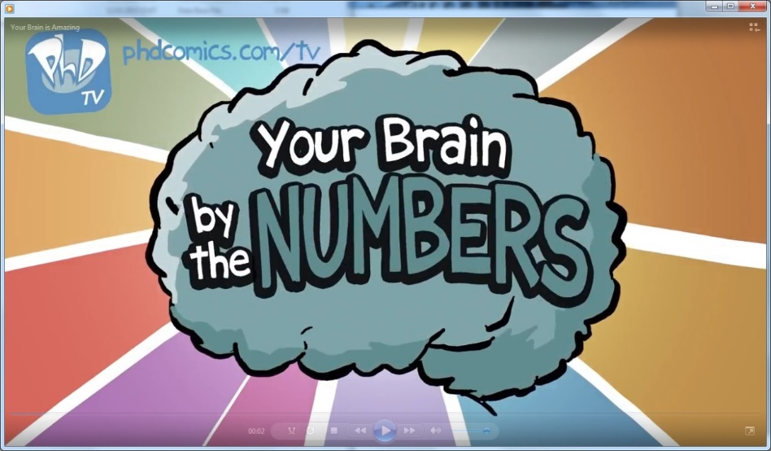
Beispiel: «Your Brain by the Numbers» (Video)
Multimedia-Prinzip
P. der räumlichen Nähe
P. der zeitlichen Nähe
Modalitätsprinzip (Text gesprochen statt geschrieben)
Kohärenzprinzip (wenig Ablenkendes)
Segmentierungsprinzip
Video unter:
bit.ly/ew2link2
Notes:
Multimedia-Prinzip: ja, verbal und visuell bzw. Text und Bild; aber: zusätzliche Infos aus den Bildern gehen vermutlich unter
P. der räumlichen Nähe: innerhalb der Bilder schon, aber zeitlich teilweise deutlich versetzt
P. der zeitlichen Nähe: Text und Bilder teilweise zeitlich versetzt, insgesamt aber okay
Modalitätsprinzip (Text gesprochen statt geschrieben): eindeutig verletzt
Kohärenzprinzip (wenig Ablenkendes): viele zusätzliche Details
Segmentierungsprinzip: wenn man Video selber anschaut ja, so wie hier in der VL eher Nein
Man kann dem Video folgen, aber es bleibt eig. Nichts. Das Segmentierungsprinzip war nömlich nicht eingehalten < zu viele Fakten in 1 min

Slide 46
Erfolgreiches Lernen ist …
konstruierend
Vorwissen erfassen und nutzen
aktiv
Kognitive Aktivierung herstellen
situiert
Wissen flexibilisieren
selbstgesteuert
Selbststeuerung fördern
sozial
Soziales Lernen ermöglichen und fördern
Notes:
Erfolgreiches Lernen ist situiert

